Slide 1
2023年入门直播
成考专升本政治

Slide 2
01 考试范围介绍
02 题型介绍分析
03 历年考情分析
04 备考建议

Slide 3
一、考试范围介绍

Slide 4
一、考试范围介绍
考核目标
能比较准确地理解和掌握马克思主义哲学原理、毛泽东思想和中国特色社会主义理论体系中的基本概念、基本观点和基本原理及其重要意义。
能运用马克思主义哲学、毛泽东思想和中国特色社会主义理论体系的基本原理、基本方法，分析，论证，阐释建设中国特色社会主义实践中的重要问题。
对于违背马克思主义理论、毛泽东思想和中国特色社会主义理论体系的错误观点、错误思想能够识别，并给予适当的分析批判。

Slide 5
一、考试范围介绍
第一部分：马克思主义哲学原理（《马哲》） 约28%
第二部分：毛泽东思想和中国特色社会主义理论体系概论《毛中特》 约65%
第三部分：时事政治 约7%

Slide 6
一、考试范围介绍
第一章 马克思主义哲学是科学的世界观和方法论
第二章 世界多样性与物质统一性
第三章 事物的联系、发展及其规律
第四章 实践与认识及其发展规律
第五章 历史观的基本问题和社会发展的基本规律
第六章 社会历史发展的动力
马哲

Slide 7
一、考试范围介绍
第一章 | 毛泽东思想及历史地位
第二章 | 新民主主义革命理论
第三章 | 社会主义改造理论
第四章 | 社会主义建设道路初步探索的理论成果
第五章 | 邓小平理论
第六章 | “三个代表”重要思想
第七章 | 科学发展观
第八章 | 习近平新时代中国特色社会主义思想及其历史地位
第九章 | 坚持和发展中国特色社会主义的总任务
第十章 | “五位一体”总体布局
第十一章 | “四个全面”战略布局
第十二章 | 全面推进国防和军队的现代化
第十三章 | 中国特色大国外交
第十四章 | 坚持和加强党的领导
毛中特

Slide 8
一、考试范围介绍
时政题考试的范围及分值：
上年7月1日至本年6月30日的国内、外时事，共5小题，占10分。
时事政治

Slide 9
二、题型介绍分析

Slide 10
二、题型介绍分析
试卷总分：150分
考试时间：150分钟
考试方式：闭卷，笔试
试卷题型及分值：
选择题 35题×2分=70分
简答题 4题×10分=40分 （3-5个小点，少于3点，多于5点，可适当少花时间）
论述题 2题×20分=40分

Slide 11
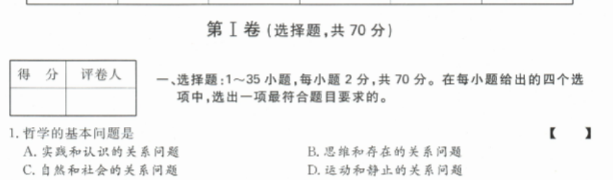
二、题型介绍分析

Slide 12
二、题型介绍分析
主要靠自己平常的知识积累，一定要反复咀嚼题干，捕捉题干信号，弄清楚题干的要求，选出最佳选项。正确的选项一般都是重要的基本观点。
对书中提到重要原理时出现的含有“基本”“根本”“核心”“关键”
“实质”“本质”“前提”“特点”“精髓”“灵魂”等关键词的语句一定要熟读强记，这些内容往往是选择题的考查对象。当然，第一选择还是排除法。
应试技巧

Slide 13
二、题型介绍分析
例题：中国革命的中心问题是（ ）。
A.无产阶级的领导权
B.农民问题
C.分清敌友
D.武装斗争

Slide 14
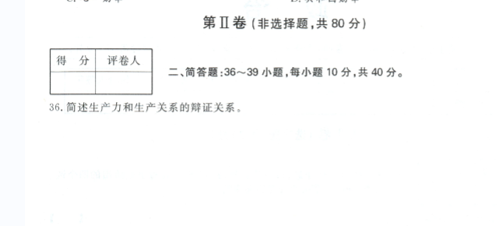
二、题型介绍分析

Slide 15
二、题型介绍分析
简答题的表述尽量准确，但不苛求一字不差，如果记住的原理文字量太少，显得内容不丰满，会被扣分，各个观点要做必要解释，可尝试在正面阐述后，再反面阐述的方式（反之或如果不这样就…….）丰富答案。实在不行就解释每一个概念并写出原理的基本内容。
应试技巧

Slide 16
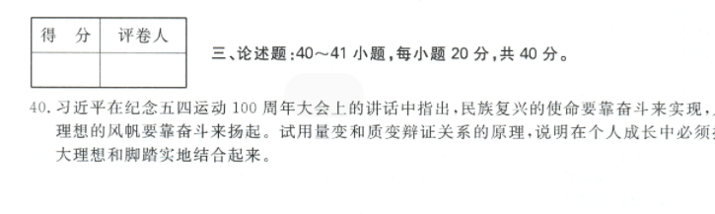
二、题型介绍分析

Slide 17
二、题型介绍分析
论述题
可适当复述材料，利用题目提供的材料复制部分答案；如想到的角度多，话头就别太长，多角度能够提高命中率。
若想到的角度少，就可以多写话，以较丰满的文字加重份量。
最后，归纳并复述基本观点，突出论点，加深印象。这一部分是绝对送分的，但也要有技巧。要将其作为一个段落，可将整个题目再复述一遍，不要忘了在前面加上一个所以。
注意答题时每个概念和原理要作为一段，字迹要工整清晰。
应试技巧

Slide 18
三、历年考情分析

Slide 19
三、历年考情分析
（一）各个题型考试总体情况
单选题考点分布广，几乎每一章都有考题，考点一般比较容易，主要考察基础知识点；
简答题考核知识点规范，一般有3-5个答题点，一般《马哲》1题，《毛中特》3题；
论述题一般相当于2个问答题，答案也是比较规范，一般《马哲》1题，《毛中特》1题；

Slide 20
三、历年考情分析
（二）马克思主义哲学原理（《马哲》）考情分析：
近五年考试的情况来看：
单选题几乎每一章都有考题，其中其中第3、第4、第6章是出题重点，其他章节只有1题；
简答题第3章、第4章出现1题；
论述题第3章1题，第6章1题；
总结：第3章、第4章、第6章是出题的重点，也是学习的重点。

Slide 21
三、历年考情分析
第一章 马克思主义哲学是科学的世界观和方法论
第二章 世界多样性与物质统一性
第三章 事物的联系、发展及其规律
第四章 实践与认识及其发展规律
第五章 历史观的基本问题和社会发展的基本规律
第六章 社会历史发展的动力

Slide 22
三、历年考情分析
（三）毛泽东思想和中国特色社会主义理论体系概论（《毛中特》）
近五年考试的情况来看：
单选题几乎每一章都有考题，大部分都有2题，其中第1章、第2章、第5章、第8章是出题重点；
简答题《概论》部分较多，分布情况是：第1章1题、第2章2题、第3章1题、第4章2题、第5章1题、第6章3题、第7章2题、第8章1题、第9章1题、第11章2题；
论述题《概论》部分第1章1题，第4章1题，第11章1题。
总结：重点章节主要为1/2/5/8/10/11章

Slide 23
三、历年考情分析
第一章 | 毛泽东思想及历史地位
第二章 | 新民主主义革命理论
第三章 | 社会主义改造理论
第四章 | 社会主义建设道路初步探索的理论成果
第五章 | 邓小平理论
第六章 | “三个代表”重要思想
第七章 | 科学发展观
第八章 | 习近平新时代中国特色社会主义思想及其历史地位
第九章 | 坚持和发展中国特色社会主义的总任务
第十章 | “五位一体”总体布局
第十一章 | “四个全面”战略布局
第十二章 | 全面推进国防和军队的现代化
第十三章 | 中国特色大国外交
第十四章 | 坚持和加强党的领导

Slide 24
三、历年考情分析
时政题考试的范围是：上年7月1日至本年6月30日的国内、外时事，共5小题，占10分。（一般为31～35题）
考点特点：
考点以中国发生的时事政治为主
党和国家的重大会议或事件
与中国有关的国际事件或体育赛事
国际上影响非常大的事件

Slide 25
四、备考建议

Slide 26
四、备考建议
备考建议：
树立目标
刷题
背诵重点简答题
集训时事政治

Slide 27
答疑时间

